Slide 1

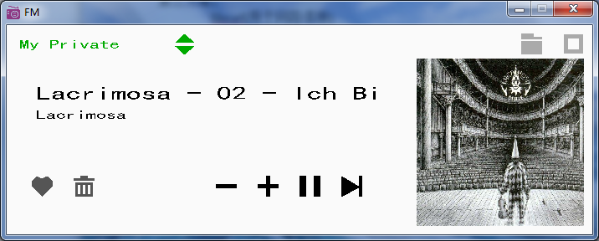
FM
第三方库：
libcurl(用于网路连接)
cJSON(数据解析)
easyX(绘图)
程序运行模式：
用户登录成功后，启动后台预装载线程，根据当前播放状态自动开始文件下载，播放器根据装载状态和播放状态判断是否自动开始播放。

Slide 2
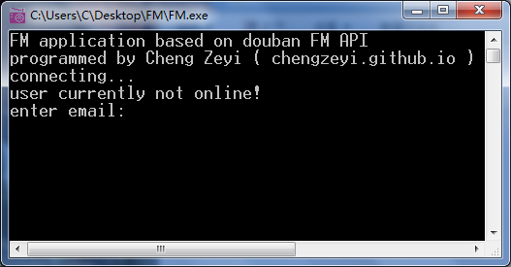
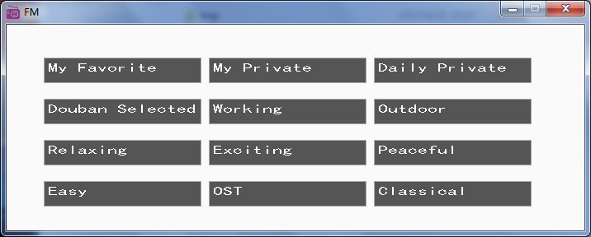
Other program running status

Slide 3
程序结构
图形界面与鼠标消息
文件管理
提交用户个性化信息
登录\登出
播放控制
文件下载
预装载调度
获取播放列表

Slide 4
文件结构
FM
tmp
cookie.txt
FM.exe(程序主文件)
captcha_pic.jpg
Libcurl.dll(动态依赖库)
*.mp3
*.jpg

Slide 5
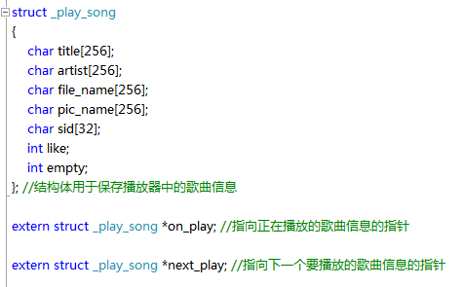
模块间通信方式
播放控制
预装载
只有两个cell的队列
（on_play和next_play）
因此，播放器可开始播放下一首歌曲，但不能回溯播放

Slide 6
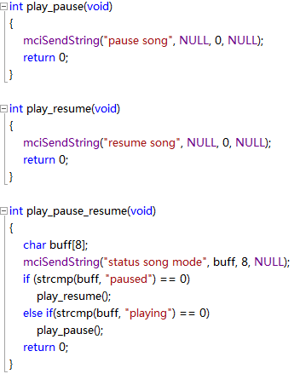
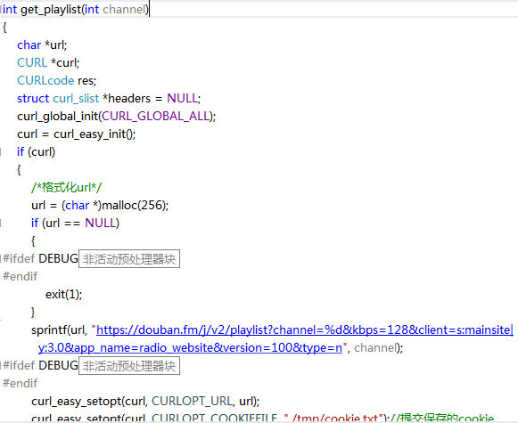
MCI接口的调用
libcurl的使用

Slide 7
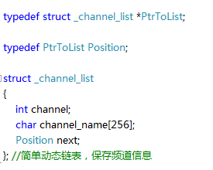
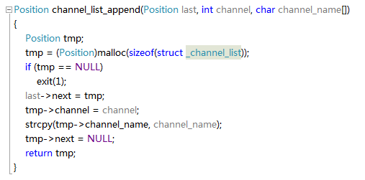
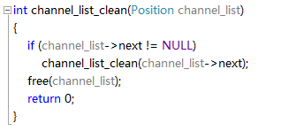
简单动态链表实现可扩展频道列表的保存
只有append和clean两个方法（频道列表的装载在GUI启动时完成，在GUI关闭时clean）

